Slide 1

Муниципальное бюджетное дошкольное образовательное учреждение «Детский сад «Василёк» с. Доброе»
Симферопольского района Республики Крым
ул. Комсомольская 1 Б, с. Доброе, Симферопольский район, РК 297571
тел:31-12-37, e-mail: vasilek-detskiysad@mail.ru ИНН9109009801
Тема: «Из опыта работы c интерактивной книгой в художественно – эстетическом, речевом и познавательном развитии детей».
Подготовила :
Акимова Шерфе Зеетдиновна

Slide 2

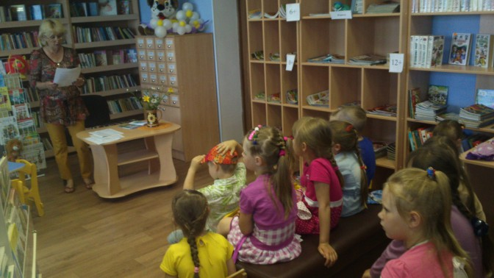
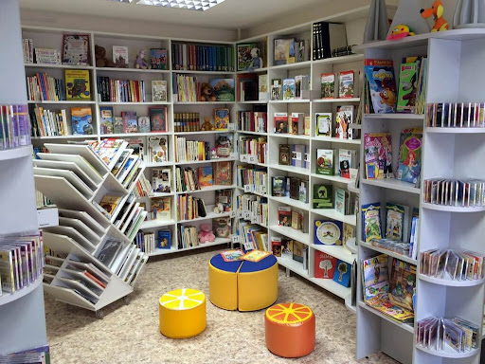
Открывать для себя мир и изучать новое — само по себе увлекательное занятие. Но если при этом можно делать что-то своими руками или даже погружаться в реальность книги, то становится интереснее вдвойне! Современные познавательные книжки для детей позволяют не только читать и разглядывать красочные иллюстрации, но и развивать интеллектуальные возможности.

Slide 3
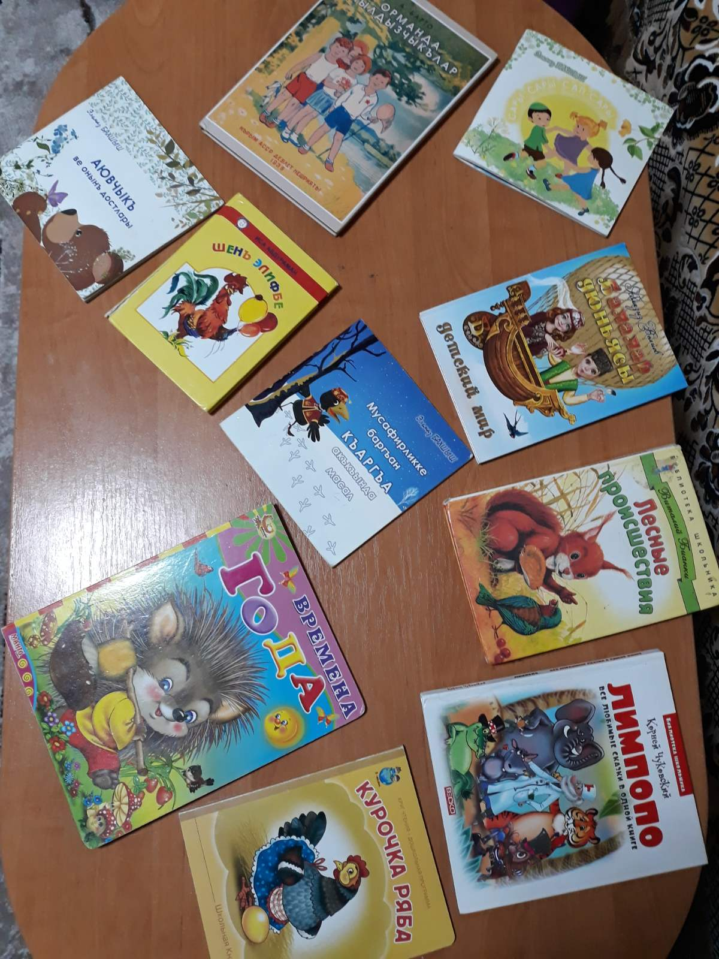
Значение книг для ребенка очень велико. Книги служат для того, чтоб расширять представление ребенка о мире, знакомить его с вещами, природой, всем, что его окружает.

Slide 4
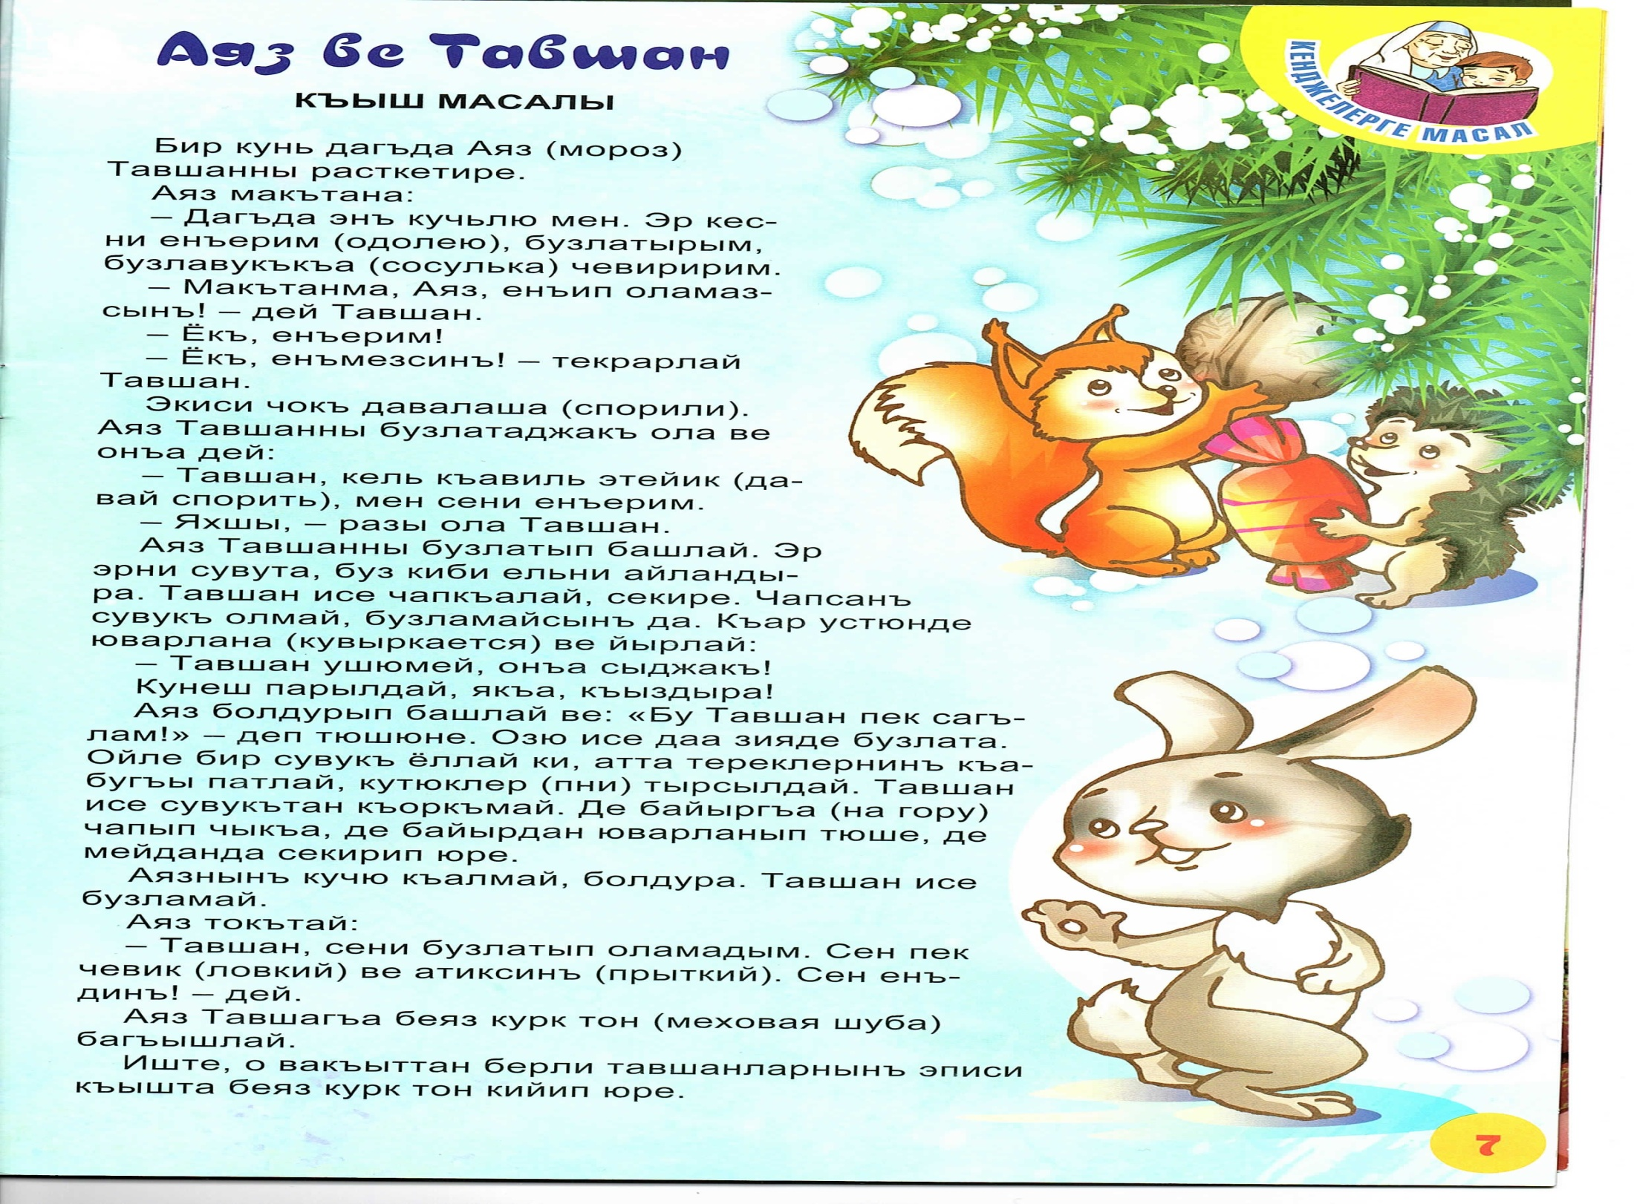

Slide 5
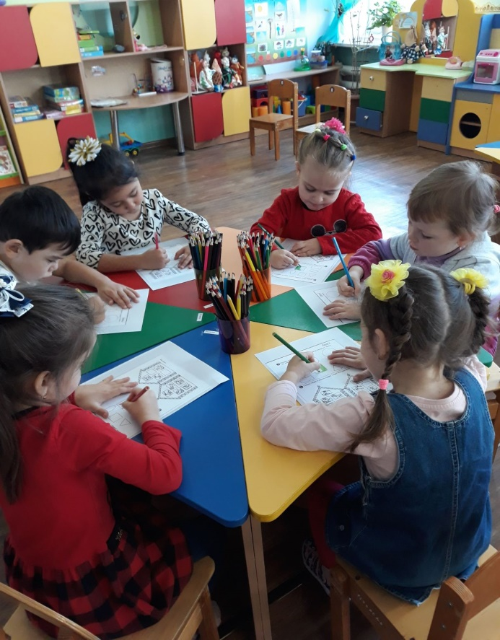
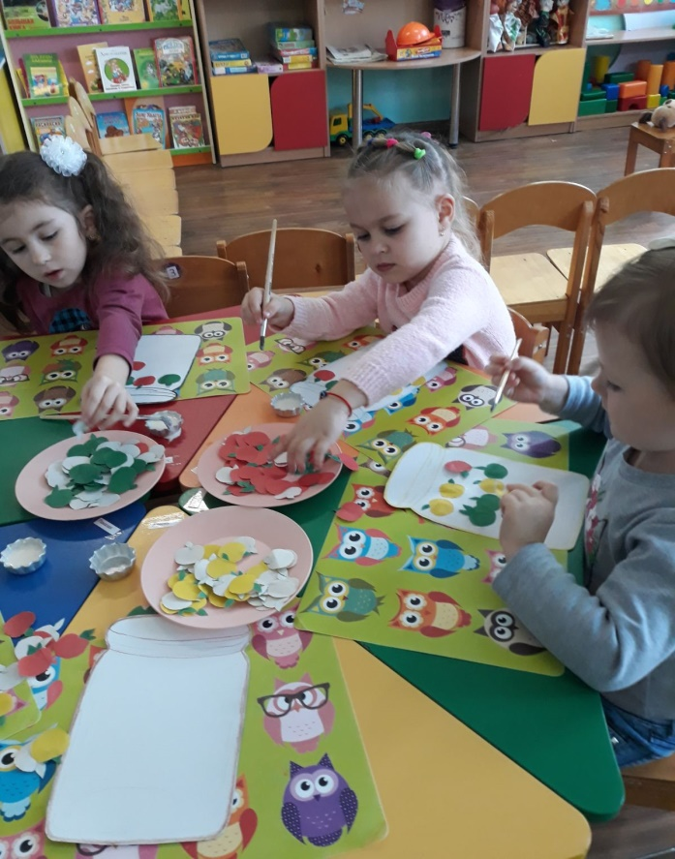

Создание книжки самоделки с детьми

Slide 6
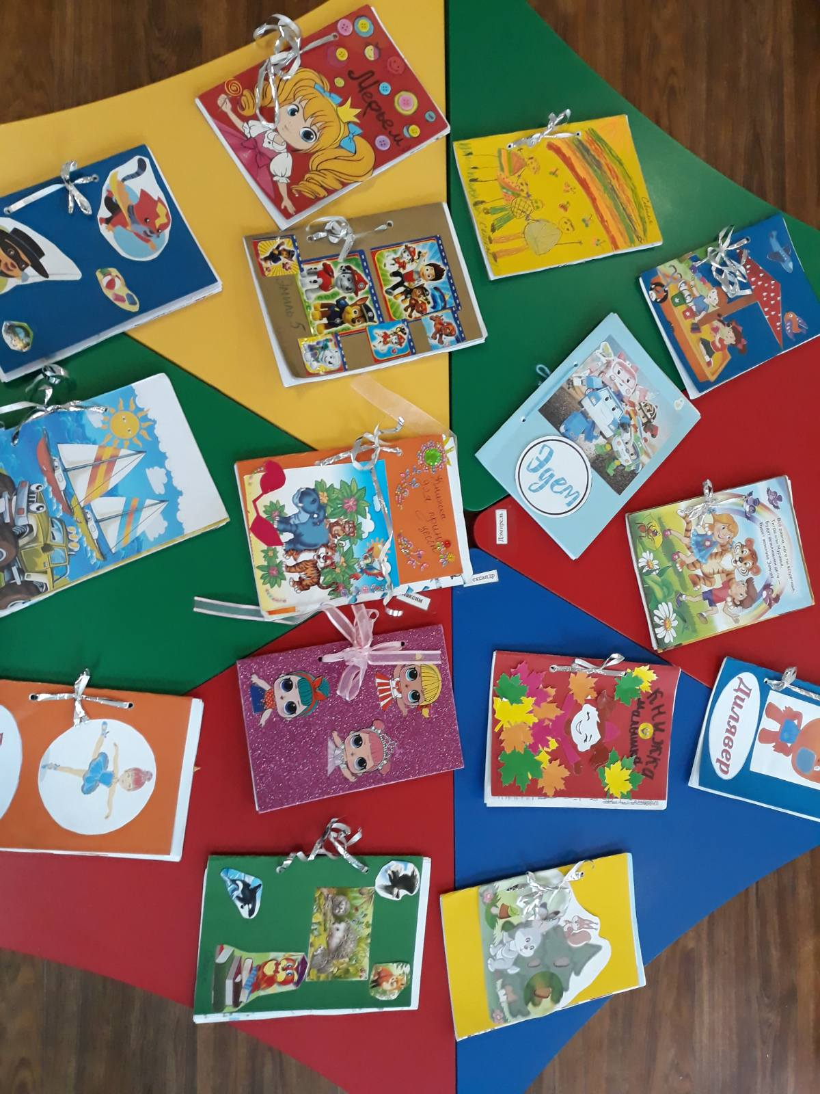
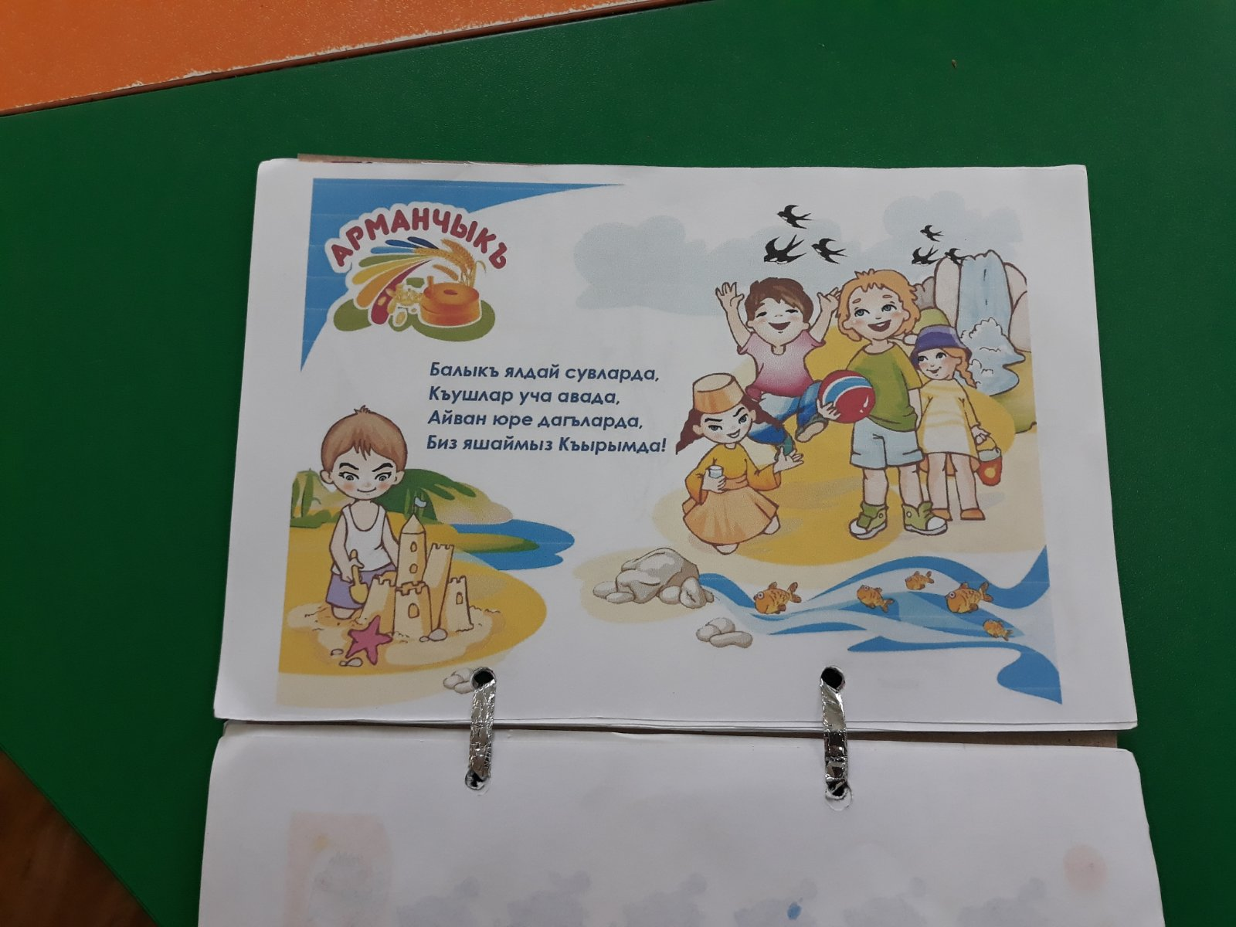
Наши книжки самоделки!!!

Slide 7
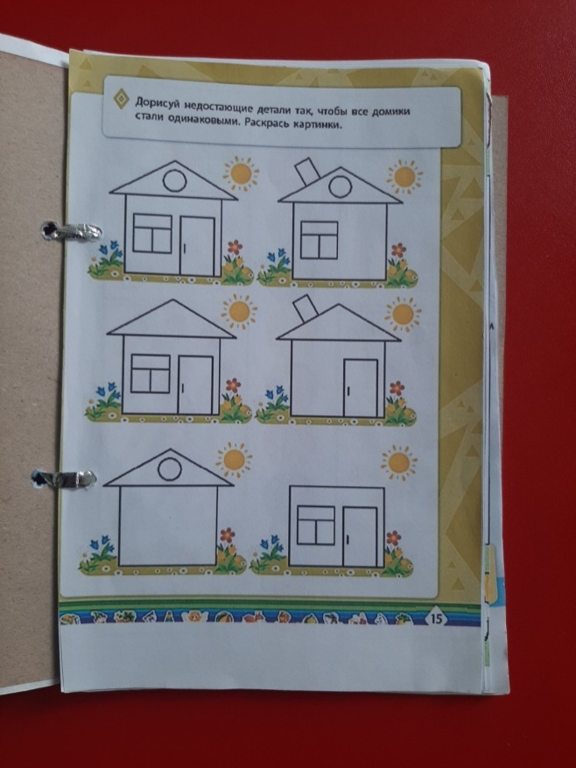
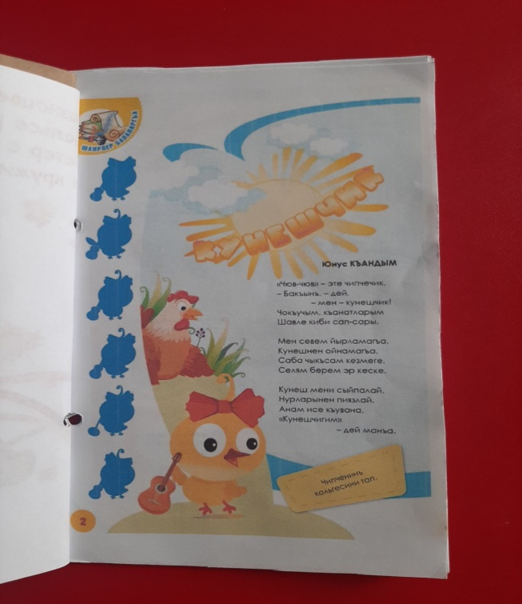
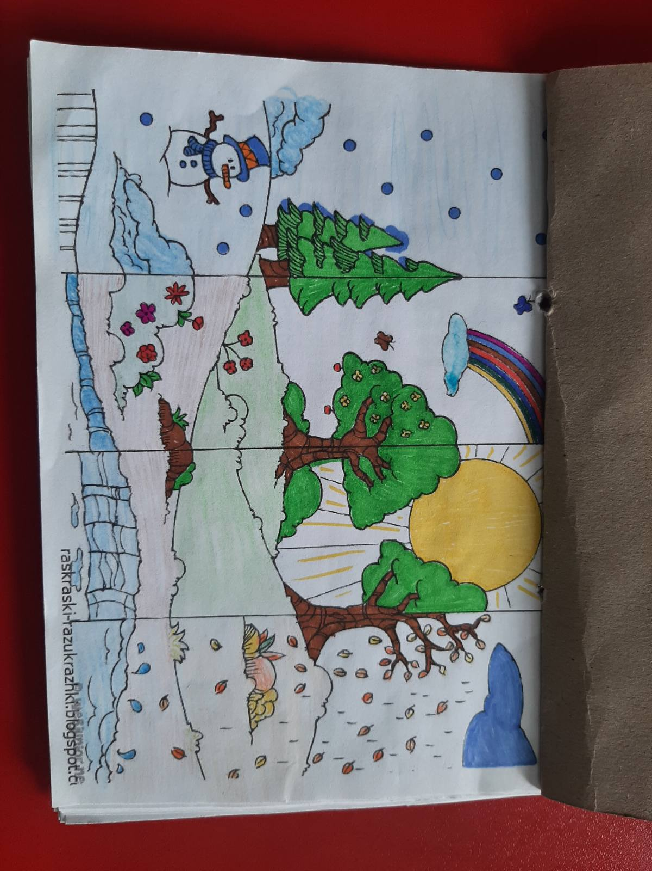
Книжки –самоделки выполненные детьми группы «Кунешчик»

